Slide 1
ST09.03 Smartlab Programmeren
Samen Da Vinci

Slide 2
Flowcharts
Wat weten we nog over flowcharts?

Slide 3
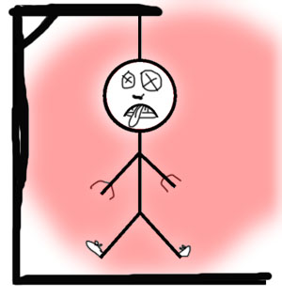
Galgje
Wat zijn de spelregels van galgje ?

Slide 4
Einde
Vragen
Succes

